Slide 1
EJEMPLOS DE CUMPLIMIENTO DE CRITERIOS DE CONFORMIDAD WCAG 2.0
Con código HTML, CSS y JavaScript
José Ramón Hilera

Slide 2
Contenido
Resumen WCAG 2.0
Ejemplo HTML para criterio 1.1.1
Ejemplo HTML para criterio 2.4.4
Ejemplo HTML para criterio 3.1.1
Ejemplo HTML para criterio 4.1.2
Más ejemplos HTML, CSS y JavaScript
Ejemplos HTML del W3C
Ejemplos CSS del W3C
Ejemplos JavaScript del W3C

Slide 3
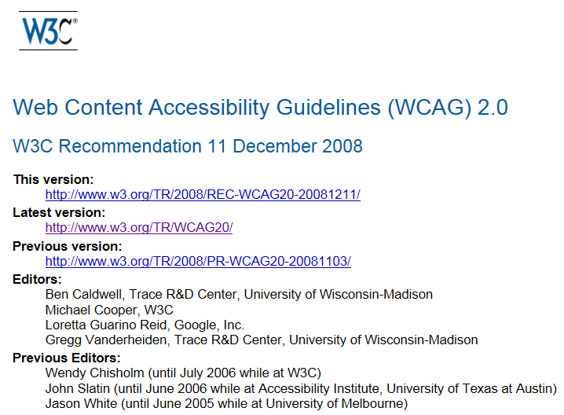
5. Análisis de la accesibilidad de contenidos Web
Establece 61 requisitos para las páginas Web basados en cuatro principios básicos:
Deben ser perceptibles
Deben ser operables
Deben ser comprensibles
Deben ser robustas
Notes:
Principio 1: Perceptible - La información y los componentes de la interfaz de usuario deben ser presentados a los usuarios de modo que ellos puedan percibirlos.
Principio 2: Operable - Los componentes de la interfaz de usuario y la navegación deben ser operables.
Principio 3: Comprensible - La información y el manejo de la interfaz de usuario deben ser comprensibles.
Principio 4: Robusto - El contenido debe ser suficientemente robusto como para ser interpretado de forma fiable por una amplia variedad de aplicaciones de usuario, incluyendo las ayudas técnicas.

Slide 4
WCAG 2.0 Principios básicos
Principio 1: Perceptible - La información y los componentes de la interfaz de usuario deben ser presentados a los usuarios de modo que ellos puedan percibirlos.
Principio 2: Operable - Los componentes de la interfaz de usuario y la navegación deben ser operables.
Principio 3: Comprensible - La información y el manejo de la interfaz de usuario deben ser comprensibles.
Principio 4: Robusto - El contenido debe ser suficientemente robusto como para ser interpretado de forma fiable por una amplia variedad de aplicaciones de usuario, incluyendo las ayudas técnicas.

Slide 5
WCAG 2.0
Establece 4 principios básicos
1, 2, 3, 4
Los principios se descomponen en 12 pautas
1.1, 1.2, …, 4.1
Las pautas se descomponen en 61 requisitos o criterios de conformidad
1.1.1, 1.1.2, …, 4.1.2
El W3C sugiere algunas “técnicas” y “fallos” como ejemplos útiles para cumplirlos usando diferentes tecnologías:
HTML (técnicas H), CSS (técnicas C), JavaScript (técnicas SCR), Flash, Silverlight, etc.

Slide 6



WCAG 2.0
Tres posibles niveles de conformidad
25 requisitos (criterios de conformidad)
13 requisitos (criterios de conformidad)
23 requisitos (criterios de conformidad)

Slide 7
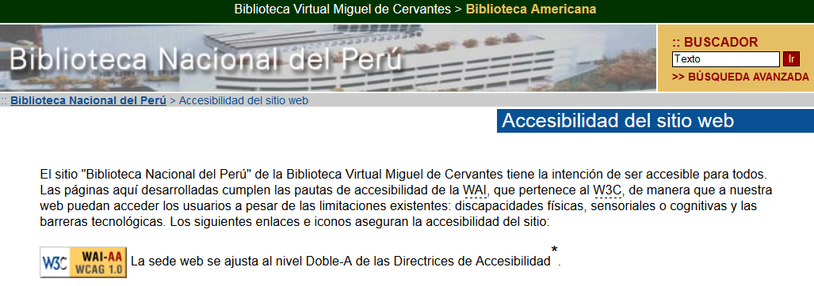
WCAG 2.0

Slide 8

WCAG 2.0 Ejemplo de criterio de conformidad “PERCEPTIBLE”
1.1.1 Contenido no textual
“Todo contenido no textual que se presenta al usuario tiene una alternativa textual que cumple el mismo propósito”
<img src=“dibujo.gif“
alt=“El robot que representa la marca Android se come la manzana que representa la marca Apple" />

Slide 9


WCAG 2.0 Ejemplo de criterio de conformidad “OPERABLE”
2.4.4 Propósito de los enlaces
“El propósito de cada enlace puede ser determinado con sólo el texto del enlace.”
Siguiente >
<a href=“comprar.html">
Siguiente</a>
Comprar ticket >
<a href=“comprar.html">
Comprar ticket</a>

Slide 10
WCAG 2.0 Ejemplo de criterio de conformidad “COMPRENSIBLE”
3.1.1 Idioma de la página
“El idioma predeterminado de cada página web puede ser determinado por software.”
<html lang=“es">
<head>
<title>Página del congreso ATICA</title>
</head>
<body>
...Contenido escrito en español...
</body>
</html>

Slide 11

WCAG 2.0 Ejemplo de criterio de conformidad “ROBUSTO”
4.1.2 Nombre, función, valor
“Para todos los componentes de la interfaz de usuario: el nombre y la función pueden ser determinados por software”
<label for=“apellido">Escribir apellido:</label>
<input type="text" name=“apellido" id=“apellido" />

Slide 12
Más ejemplos (en inglés) con HTML, CSS y Javascript
Publicados por el W3C
Ejemplos HTML
HTML and XHTML Techniques for WCAG 2.0
Ejemplos con CSS
CSS Techniques for WCAG 2.0
Ejemplos con JavaScript
Client-side Scripting Techniques for WCAG 2.0
Ejemplos de fallos habituales
Failures for WCAG 2.0

Slide 13
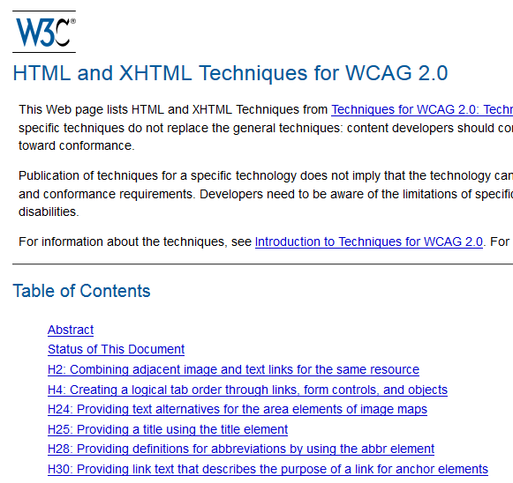
Ejemplos HTML del W3C

Slide 14
Ejemplo H2: Combinación de imagen y enlace de texto para el mismo recurso (Util para cumplir criterio 1.1.1)
Un icono y texto contenidos en el mismo elemento de enlace. (Ejemplo válido para HTML4 y HTML5)
Código HTML:
<a href="productos.html">
<img src="icono.gif" alt="">
Página de productos
</a>

Slide 15
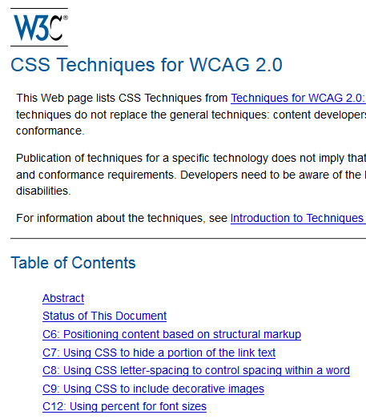
Ejemplos CSS del W3C

Slide 16
Ejemplo C9: Usar CSS para incluir imágenes decorativas (Util para cumplir criterio 1.1.1)
Ejemplo: Hoja de estilo para una página web que usa la propiedad “background” de CSS para crear un efecto “rollover” decorativo, cuando un usuario mueve el ratón por un enlace
Código CSS:
a:hover
{ background: #ffe url(‘imagen.gif') repeat;
color: #000;
text-decoration: none;
}

Slide 17
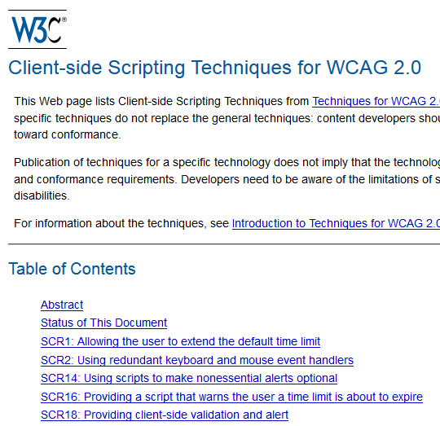
Ejemplos JavaScript del W3C

Slide 18
Ejemplo SCR2: Usar manejadores de eventos redundantes para ratón y teclado (Util para cumplir criterio 2.1.1)
Código Javascript del ejemplo:
. . .
<script type="text/javascript">
function updateImage(imgId, isOver) {
var theImage = document.getElementById(imgId);
if (theImage != null) { if (isOver) {
theImage.setAttribute("src","yellowplus.gif");
}
else {
theImage.setAttribute("src","greyplus.gif");
}
}
}
</script>
. . .
<body>
<a href="http://www.w3.org/wai" onmouseover="updateImage('wai', true);" onfocus="updateImage('wai', true);“ // Para teclado
onmouseout="updateImage('wai',false);" onblur="updateImage('wai',false);"> // Para teclado
<img src="greyplus.gif" border="0" alt="" id="wai">
. . .

Slide 19
Ejemplo SCR2: Usar manejadores de eventos redundantes para ratón y teclado (Equivalencia de eventos)
Evento ratón | Evento equivalente para teclado
Mousedown | Keydown
Mouseup | Keyup
Click | Keypress
Mouseover | Focus
Mouseout | Blur

